Slide 1
Integration von Apps in den Physikunterricht Teil 1 ZPG 6
Dr. Markus Ziegler Letzte Änderungen: 07.05.2020

Slide 2
Kompetenzzuwachs durch Apps?
„Es ist niemals die App selbst, sondern immer der Unterricht – aber die App muss so gut sein, dass sie guten Unterricht unterstützen kann.“
Hans-Christoph Schaub
KM BW
Stellvertretende Leitung Referat 23
Medienpädagogik und digitale Bildung

Slide 3
Kompetenzorientierter Einsatz von Apps
Thesen:
App-Einsatz im Unterricht sagt zunächst nichts über die Qualität des Unterrichts aus
Der punktuelle Einsatz von qualitativ hochwertigen Apps kann zu einem größeren Kompetenzzuwachs führen,
wenn prozessbezogene Kompetenzen durch geeignete Aufgabenstellungen mithilfe der App besonders gut trainiert werden können
wenn komplexe Sachverhalte mithilfe der App besonders anschaulich und verständlich dargestellt und vermittelt werden können
wenn interessante reale Problemstellungen mit der App untersucht werden können
Notes:
App-Einsatz im Unterricht sagt noch nichts über die Qualität des Unterrichts aus. Wie kann Apps gewinnbringend in Unterricht integrieren?

Slide 4
Schwerpunkt dieser Präsentation
Fazit:
Auf die Planung des Unterrichts kommt es an!
Geeignete Medienauswahl
Apps sind nur ein Medium unter vielen
App-Einsatz, nur wenn gewinnbringend
Daher:
Schwerpunkt dieser Präsentation liegt auf Planung einer Unterrichtssequenz am Beispiel Schwebungen
Notes:
App-Einsatz im Unterricht sagt noch nichts über die Qualität des Unterrichts aus. Wie kann Apps gewinnbringend in Unterricht integrieren?

Slide 5
Inhaltsübersicht
Planung einer Unterrichtssequenz zum Thema Schwebungen unter Einbeziehung von Apps
Beispiel einer Unterrichtssequenz zum Thema Schwebungen unter Einbeziehung von Apps
Harmonische Schwingungen mit App MechanikZ:
Vertikales Federpendel
Horizontales Federpendel
Überlagerung von Schwingungen mit App Schallanalysator oder Spaichinger Schallpegelmesser:
Frequenzspektrum
Grund- und Oberschwingungen (Klang von Musikinstrumenten)
Phasenverschiebung bei gleicher Frequenz
Erklärung mit Zeigerdiagramm (GeoGebra)

Slide 6
Bildungsplanbezug Schwebungen
Inhaltliche Kompetenz des Bildungsplans (fünfstündig):
3.6.3 (9)
Überlagerungen von unabhängigen Schwingungen qualitativ beschreiben (zum Beispiel Verstärkung, Auslöschung, Schwebungen)

Slide 7
Lehrerwissen: Fachliche Analyse Schwebungen
Am Anfang der Planung einer Unterrichtssequenz steht der Bildungsplan
Anschließend folgt die fachliche Analyse des physikalischen Inhalts

Slide 8
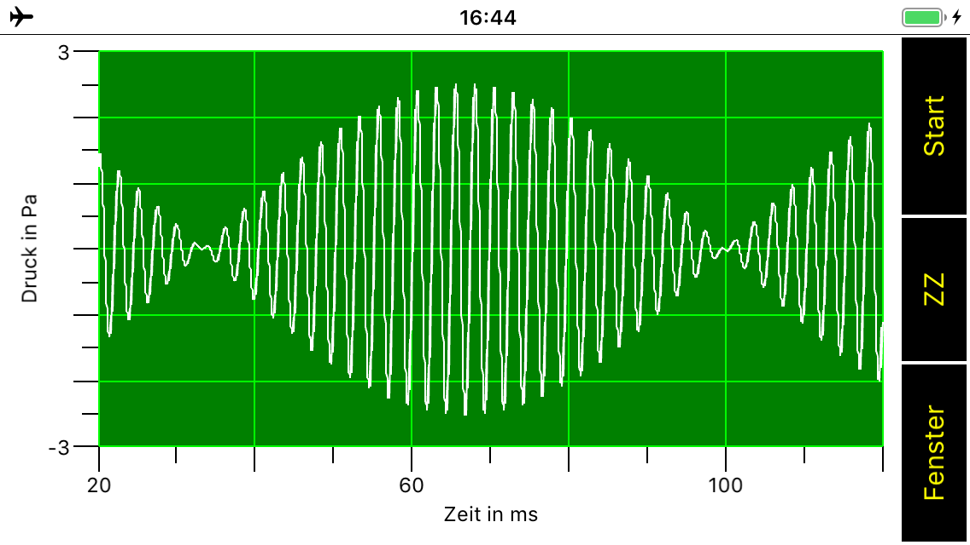
Lehrerwissen: Fachliche Analyse Schwebungen
Akustische Schwebung: Werden 2 unterschiedliche Töne mit nahe beieinander liegenden Frequenzen ($\left|f_{1}−f_{2}\right| ≤15 \text{Hz}\text{)}$überlagert, so entsteht eine Schwingung mit einer sich periodisch ändernden Lautstärke. Diese nichtharmonische Schwingung wird Schwebung genannt.
Schwebungsperiodendauer: $T_{s}$
Definition Schwebungsfrequenz: $f_{s}=\frac{1}{T_{s} }$
Notes:
Am Anfang steht immer die fachliche Analyse

Slide 9
Lehrerwissen: Fachliche Analyse Schwebungen
Allgemeine Schwebung: Die Überlagerung von 2 harmonischen Schwingungen
$$s_{ges}\left(t\right)={\hat{s}}_{1}∙sin⁡({ω_{1}∙t+φ_{01}})+{\hat{s}}_{2}∙sin⁡({ω_{2}∙t+φ_{02}})$$
kann mithilfe der trigonometrischen Additionstheoreme als eine nichtharmonische Schwingung dargestellt werden:
$$s_{ges}\left(t\right)={\hat{s}}_{ges}(t)∙sin⁡({φ_{ges}\left(t\right)})$$
wobei
${\hat{s}}_{ges}\left(t\right)=\sqrt{{{\hat{s}}_{1}}^{2}+{{\hat{s}}_{2}}^{2}+{2∙{\hat{s}}_{1}∙\hat{s}}_{2}∙cos⁡({∆ω∙t+∆φ_{0}}) }$
und
$∆ω=$ $ω_{1}−ω_{2}$ und $∆φ_{0}=φ_{01}−φ_{02}$
${\hat{s}}_{ges}(t)$ ändert sich periodisch mit der Schwebungsfrequenz $f_{s}=\left|{f_{1}−f}_{2}\right|$
Maximum von ${\hat{s}}_{ges}(t)$: ${\hat{s}}_{max}={\hat{s}}_{1}+{\hat{s}}_{2}$
Minimum von ${\hat{s}}_{ges}(t)$ : $\left|∆\hat{s}\right|=\left|{\hat{s}}_{1}−{\hat{s}}_{2}\right|$
Notes:
Cos = 1, dann sDachges=sDachmax
Cos = -1, dann sDachges= Betrag von Delta s
Falls sDach1 = sDach2, dann ist sDachges Kosinusförmig

Slide 10
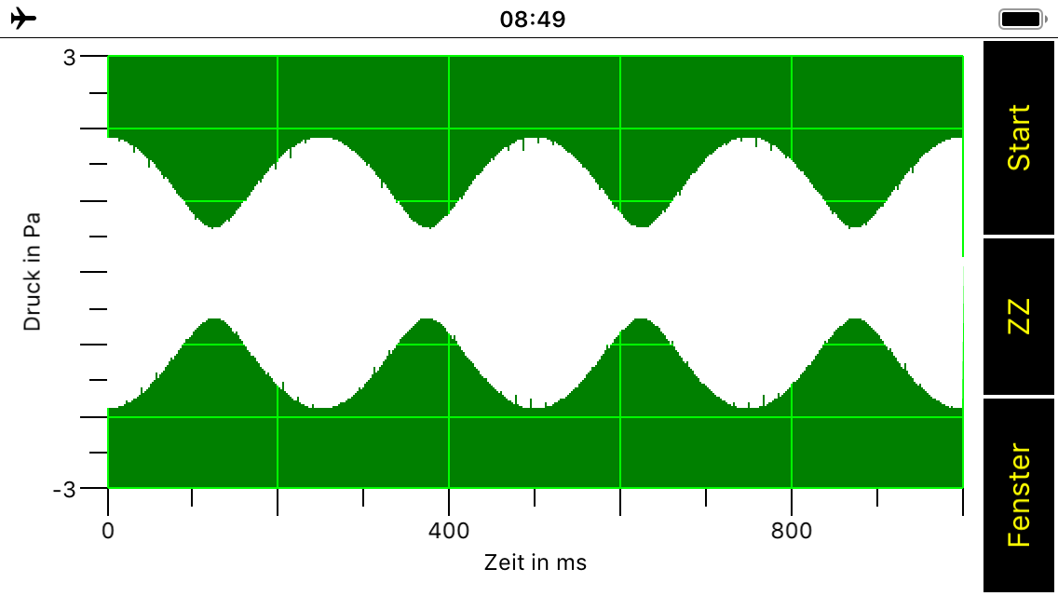
Lehrerwissen: Fachliche Analyse Schwebungen
Eigenschaften der Einhüllenden ${\hat{s}}_{ges}(t)$
$$2{\hat{s}}_{max}={2(\hat{s}}_{1}+{\hat{s}}_{2})$$
$$2\left|∆\hat{s}\right|=2\left|{\hat{s}}_{1}−{\hat{s}}_{2}\right|$$
$T_{s}=\frac{1}{f_{s} }=\frac{1}{\left|{f_{1}−f}_{2}\right|}$

Slide 11
Lehrerwissen: Fachliche Analyse Schwebungen
Phasenwinkel $φ_{ges}\left(t\right),$Kreisfrequenz $ω_{ges}\left(t\right)$ und Gesamtfrequenz $f_{ges}\left(t\right)$
Schwebung:
$$s_{ges}\left(t\right)={\hat{s}}_{ges}(t)∙sin⁡({φ_{ges}\left(t\right)})$$
wobei
$$tan({φ_{ges}\left(t\right))}=\frac{{\hat{s}}_{1}∙sin⁡({ω_{1}∙t+φ_{01}})+{\hat{s}}_{2}∙sin⁡({ω_{2}∙t+φ_{02}}) }{{\hat{s}}_{1}∙cos⁡({ω_{1}∙t+φ_{01}})+{\hat{s}}_{2}∙cos⁡({ω_{2}∙t+φ_{02}}) }$$
damit
$$ω_{ges}\left(t\right)={\dot{φ}}_{ges}\left(t\right)=\frac{ω_{1}∙{{\hat{s}}_{1}}^{2}+ω_{2}∙{{\hat{s}}_{2}}^{2}+{(ω_{1}+ω_{2})∙{\hat{s}}_{1}∙\hat{s}}_{2}∙cos⁡({∆ω∙t+∆φ_{0}}) }{{{\hat{s}}_{ges}(t)}^{2}}$$
und schließlich die Definition der Gesamtfrequenz:
$$f_{ges}\left(t\right) :=\frac{ω_{ges}\left(t\right)}{2π}=\frac{f_{1}∙{{\hat{s}}_{1}}^{2}+f_{2}∙{{\hat{s}}_{2}}^{2}+{(f_{1}+f_{2})∙{\hat{s}}_{1}∙\hat{s}}_{2}∙cos⁡({∆ω∙t+∆φ_{0}}) }{{{\hat{s}}_{ges}(t)}^{2}}$$
mit
$∆ω=$ $ω_{1}−ω_{2}$ und $∆φ_{0}=φ_{01}−φ_{02}$

Slide 12
Lehrerwissen: Fachliche Analyse Schwebungen
Eigenschaften der Gesamtfrequenz $f_{ges}\left(t\right)$
$$f_{ges}\left(t\right)=\frac{f_{1}∙{{\hat{s}}_{1}}^{2}+f_{2}∙{{\hat{s}}_{2}}^{2}+{(f_{1}+f_{2})∙{\hat{s}}_{1}∙\hat{s}}_{2}∙cos⁡({∆ω∙t+∆φ_{0}}) }{{{\hat{s}}_{1}}^{2}+{{\hat{s}}_{2}}^{2}+2∙{{\hat{s}}_{1}∙\hat{s}}_{2}∙cos⁡({∆ω∙t+∆φ_{0}})}$$
Für gleiche Amplituden ${\hat{s}}_{1}={\hat{s}}_{2}$ gilt:
$$f_{ges}\left(t\right)=\frac{ (f_{1}+f_{2})∙{{\hat{s}}_{1}}^{2}∙(1+cos⁡({∆ω∙t+∆φ_{0}}))}{2∙{{\hat{s}}_{1}}^{2}∙(1+cos⁡({∆ω∙t+∆φ_{0}}))}=\frac{f_{1}+f_{2}}{2}=konstant$$
Für ungleiche Amplituden ${\hat{s}}_{1}≠{\hat{s}}_{2}$ gilt:
$f_{ges}\left(t\right)$ ändert sich periodisch, aber nicht sinusförmig, mit der Periodendauer $T_{s}=1/\left|{f_{1}−f}_{2}\right|$
$f_{ges}\left(t\right)$ liegt näher an der Frequenz des Tons mit größerer Amplitude

Slide 13
Lehrerwissen: Fachliche Analyse Schwebungen
Zusammenfassung: Die Überlagerung zweier unterschiedlicher Töne
$$s_{ges}\left(t\right)={\hat{s}}_{1}∙sin⁡({ω_{1}∙t+φ_{01}})+{\hat{s}}_{2}∙sin⁡({ω_{2}∙t+φ_{02}})$$
mit $\left|f_{1}−f_{2}\right|≤15 \text{Hz}$ kann als eine nichtharmonische Schwingung dargestellt werden:
$$s_{ges}\left(t\right)={\hat{s}}_{ges}(t)∙sin⁡({φ_{ges}\left(t\right)})$$
Falls ${\hat{s}}_{1}={\hat{s}}_{2}$:
Schwingung ist periodisch amplitudenmoduliert mit Schwebungsfrequenz $f_{s}=\left|{f_{1}−f}_{2}\right|$
Schwingung besitzt konstante Trägerfrequenz $f_{ges}=\frac{f_{1}+f_{2}}{2}$
Falls ${\hat{s}}_{1}≠{\hat{s}}_{2}$: „Unreine Schwebung“
Schwingung ist periodisch amplitudenmoduliert mit Schwebungsfrequenz $f_{s}=\left|{f_{1}−f}_{2}\right|$
Schwingung ist gleichzeitig periodisch frequenzmoduliert mit Periodendauer $T_{s}=1/\left|{f_{1}−f}_{2}\right|$

Slide 14
Lehrerwissen: Fachliche Analyse Schwebungen
Weitere Fragen:
Kann die Schwebung mithilfe des Zeigerdiagramms einfacher verstanden werden?
Wie sieht das Schaubild der Gesamtfrequenz $f_{ges}\left(t\right)$ aus?
Diese Fragen können mithilfe folgender GeoGebra-Dateien geklärt werden:
Mit $f_{ges}\left(t\right)$: Schwebung mit Gesamtfrequenz (online)
332_schwebung_mit_gesamtfrequenz_zg.ggb (offline)
Ohne $f_{ges}\left(t\right)$: Überlagerung von Schwingungen (online)
333_ueberlagerung_schwingungen_zg.ggb (offline)

Slide 15
Lehrerwissen: Fachliche Analyse Schwebungen
Psychoakustische Fragen:
1. Fall: Zwei unterschiedliche Töne werden gleichzeitig abgespielt:
Können wir die periodische Änderung der Gesamtfrequenz $f_{ges}\left(t\right)$ bei einer unreinen Schwebung hören?
Ab welchem Frequenzabstand $\left|{f_{1}−f}_{2}\right|$ hören wir getrennte Töne bei gleicher Amplitude?
Dies kann mithilfe des Zwei-Ton-Generators der App Schallanalysator (Android, iOS) oder der Software Spaichinger Schallpegelmesser (Windows-PC) geklärt werden
Download: www.spaichinger-schallpegelmesser.de

Slide 16
Lehrerwissen: Fachliche Analyse Schwebungen
Psychoakustische Fragen:
2. Fall: Nur ein Ton wird abgespielt und dessen Frequenz geändert:
Wie groß ist die Frequenzauflösung unseres Gehörs? D.h., wie groß ist die kleinste Frequenzänderung, die wir wahrnehmen können?
Dies kann mithilfe des Ton-Generators der App Schallanalysator (Android, iOS) oder der Software Spaichinger Schallpegelmesser (Windows-PC) geklärt werden
Download: www.spaichinger-schallpegelmesser.de

Slide 17
Lehrerwissen: Fachliche Analyse Schwebungen
Psychoakustische Fragen:
3. Fall: Kopfhörer: Ton 1 auf linkem Ohr und Ton 2 auf rechtem Ohr
Sind hier ebenfalls Schwebungen bei $\left|f_{1}−f_{2}\right| ≤15 \text{Hz}$ zu hören?
Ab welchem Frequenzabstand $\left|{f_{1}−f}_{2}\right|$ hören wir getrennte Töne bei gleicher Amplitude?
Dies kann mithilfe des Ton-Generators der App Schallanalysator (Android, iOS) oder der Software Spaichinger Schallpegelmesser (Windows-PC) geklärt werden
Einstellung: stereo
Download: www.spaichinger-schallpegelmesser.de

Slide 18
Lehrerwissen: Fachliche Analyse Schwebungen
Verblüffende Lösungen zu den psychoakustischen Fragen:
1. Fall: Zwei unterschiedliche Töne werden gleichzeitig abgespielt:
Können wir die periodische Änderung der Gesamtfrequenz $f_{ges}\left(t\right)$ bei einer unreinen Schwebung hören?
Ab welchem Frequenzabstand $\left|{f_{1}−f}_{2}\right|$ hören wir getrennte Töne bei gleicher Amplitude?
Antwort: Nein!
Antwort: Bei Mittenfrequenzen bis $500 \text{Hz}$ können wir erst bei $\left|{f_{1}−f}_{2}\right|≈100 \text{Hz}$ deutlich getrennte Töne wahrnehmen!
Bei Mittenfrequenzen größer $500 \text{Hz}$: $\left|{f_{1}−f}_{2}\right|≈20\%$ der Mittenfrequenz

Slide 19
Lehrerwissen: Fachliche Analyse Schwebungen
Verblüffende Lösungen zu den psychoakustischen Fragen:
2. Fall: Nur ein Ton wird abgespielt und dessen Frequenz geändert:
Wie groß ist die Frequenzauflösung unseres Gehörs? D.h., wie groß ist die kleinste Frequenzänderung, die wir wahrnehmen können?
Antwort: Bei $f$ bis $500 \text{Hz}$ können wir bereits $∆f≈\text{1−3 }\text{Hz}$ wahrnehmen!
Bei $f>500 \text{Hz}$: $∆f≈\text{0,2\% }$bis $\text{0,3}\text{5}\text{\% }$von $f$

Slide 20
Lehrerwissen: Fachliche Analyse Schwebungen
Verblüffende Lösungen zu den psychoakustischen Fragen:
3. Fall: Kopfhörer: Ton 1 auf linkem Ohr und Ton 2 auf rechtem Ohr
Sind hier ebenfalls Schwebungen bei $\left|f_{1}−f_{2}\right| ≤15 \text{Hz}$ zu hören?
Ab welchem Frequenzabstand $\left|{f_{1}−f}_{2}\right|$ hören wir getrennte Töne bei gleicher Amplitude?
Antwort: Ja, bei Frequenzen unterhalb 1500 Hz
Antwort: Ab $\left|f_{1}−f_{2}\right| ≈30 \text{Hz}$ hören wir getrennte Töne

Slide 21
Lehrerwissen: Fachliche Analyse Schwebungen
Psychoakustische Erklärung der verblüffenden Ergebnisse:
1. Fall: Zwei unterschiedliche Töne werden gleichzeitig abgespielt:
Gehör zerlegt komplexen Schall (auch 2 Töne) in Frequenzgruppen
Breite der angeregten Frequenzgruppe hängt von Mittenfrequenz der beiden Töne ab:
Breite einer Frequenzgruppe ca. $100 \text{Hz}$ im Frequenzbereich bis $500 \text{Hz}$
Breite einer Frequenzgruppe ca. $20\%$ der Mittenfrequenz im Frequenzbereich oberhalb $500 \text{Hz}$
Absolute Lage der Frequenzgruppe wird durch Mittenfrequenz der beiden Töne festgelegt: Mitte der Frequenzgruppe wird auf Mittenfrequenz der Töne gelegt
Befinden sich 2 Töne in der selben Frequenzgruppe, dann werden diese zu einem Höreindruck zusammengefasst. → Keine getrennte Wahrnehmung der Töne
$$f$$
$$f_{1}$$
$$f_{M}$$
$$f_{2}$$

Slide 22
Lehrerwissen: Fachliche Analyse Schwebungen
Psychoakustische Erklärung der verblüffenden Ergebnisse:
2. Fall: Nur ein Ton wird abgespielt und dessen Frequenz geändert:
Jeweils nur ein Ton in der Frequenzgruppe → keine Überlagerungen innerhalb der Frequenzgruppe → Frequenzauflösung ist sehr genau.
3. Fall: Kopfhörer: Ton 1 auf linkem Ohr und Ton 2 auf rechtem Ohr
Überlagerung findet erst im Gehirn statt
Frequenzgruppen spielen hier keine Rolle → getrennte Wahrnehmung der Töne bereits frühzeitig ab $\left|f_{1}−f_{2}\right| ≈30 \text{Hz}$

Slide 23
Lehrerwissen: Vertiefung Psychoakustik
Beispiele für Quellen zur Grundlage und Vertiefung Psychoakustik:
http://markus-hauenstein.de/sigpro/psyacous/psyacous.htm
https://www.fairaudio.de/hintergrund/psycho-akustik-artikel-1-dwt/psycho-akustik-artikel-3-dwt/
https://de.wikipedia.org/wiki/Binaurale_Beats
https://de.wikipedia.org/wiki/Frequenzgruppe
Eberhardt Zwicker: „Psychoakustik“ Springer Verlag 1982, insbesondere Seiten 46 – 67
Jürgen Hellbrück, Wolfgang Ellermeier: „Hören – Physiologie, Psychologie und Pathologie“ Hogrefe-Verlag, 2. Auflage, insbesondere Seiten 86 - 88

Slide 24
Lehrerwissen: Didaktische Analyse Schwebungen
Am Anfang der Planung einer Unterrichtssequenz steht der Bildungsplan
Anschließend folgt die fachliche Analyse des physikalischen Inhalts
Dann kommt die didaktische Analyse

Slide 25
Lehrerwissen: Didaktische Analyse Schwebungen
Leitfrage: Was sind die wesentlichen Eigenschaften von Schwebungen, die Schülerinnen und Schüler kennen sollten?
Überlegungen zur Schwebungsfrequenz:
Schwebungsfrequenz ist gut hörbar (Stimmgabeln, Tongeneratoren), also zentral
Schwebungsfrequenz $f_{s}$ ist bei reinen und unreinen Schwebungen gleich, also allgemeingültig: $f_{s}=\left|{f_{1}−f}_{2}\right|$
Schwebungsfrequenz lässt sich experimentell bestimmen
Schwebungsfrequenz lässt sich mit dem Zeigermodell gut erklären
Folgerung: Schwebungsfrequenz sollte in der Schule thematisiert werden

Slide 26
Lehrerwissen: Didaktische Analyse Schwebungen
Leitfrage: Was sind die wesentlichen Eigenschaften von Schwebungen, die Schülerinnen und Schüler kennen sollten?
Überlegungen zur Gesamtfrequenz $f_{ges}\left(t\right)$:
Analyse der Gesamtfrequenz für die unreine Schwebung zu schwierig
Ist eine zeitabhängige Gesamtfrequenz sinnvoll?
Untersuchung der Gesamtfrequenz für reine Schwebungen möglich. Dies ist allerdings nur ein Spezialfall, kommt im Alltag (fast) nie vor! keine Allgemeingültigkeit!
Folgerung: Keine Thematisierung von $f_{ges}$ in der Schule

Slide 27
Lehrerwissen: Didaktische Analyse Schwebungen
Leitfrage: Was sind die wesentlichen Eigenschaften von Schwebungen, die Schülerinnen und Schüler kennen sollten?
Überlegungen zur Psychoakustik:
Unterschied zwischen Messung und Sinneseindruck:
Messung: Überlagerung von 2 harmonischen Schwingungen mit unterschiedlichen Frequenzen ($\left|f_{1}−f_{2}\right| ≤15 \text{Hz}$)
Sinneseindruck: Eine Schwingung mit periodischer Lautstärkeänderung
Achtung! Dies ist eine Lernschwierigkeit!
Frequenzauflösung des Gehörs bei einem Ton im Gegensatz zur Frequenzauflösung bei zwei gleichzeitigen Tönen
weitere psychoakustische Effekte
Folgerung: Zentral zum Verständnis von Schwebungen
Muss in der Schule daher ausführlich thematisiert werden
Interessant, aber nicht unbedingt notwendig

Slide 28
Lehrerwissen: Didaktische Analyse Schwebungen
Leitfrage: Welche prozessbezogenen Kompetenzen können anhand dieses Inhalts gut trainiert werden?
Dazu muss man sich erst einen Überblick über das vorhandene Material verschaffen:
2 gleiche Stimmgabeln, eine davon etwas verstimmt durch Zusatzmassen
Tongenerator zur gleichzeitigen Erzeugung zweier Töne: Zum Beispiel App Schallanalysator seit Version 2.2 (iOS, Android) oder Spaichinger Schallpegelmesser seit Version 4.3 (für Windows-Notebooks)
Oszilloskop und Frequenzmessgerät: Zum Beispiel App Schallanalysator (iOS, Android) oder Spaichinger Schallpegelmesser (für Windows-Notebooks) mit folgenden Fenstern:
Oszilloskop
Grundfrequenz
GeoGebra-Datei zur Überlagerung zweier Schwingungen mit Zeigern

Slide 29
Lehrerwissen: Didaktische Analyse Schwebungen
Leitfrage: Welche prozessbezogenen Kompetenzen können anhand dieses Inhalts gut trainiert werden?
Mit diesem Material lassen sich insbesondere folgende Kompetenzen gut trainieren:
2.1 Erkenntnisgewinnung
zielgerichtet experimentieren:
Phänomene und Experimente zielgerichtet beobachten und ihre Beobachtungen beschreiben
Hypothesen zu physikalischen Fragestellungen aufstellen
Experimente zur Überprüfung von Hypothesen planen (unter anderem vermutete Einflussgrößen getrennt variieren)

Slide 30
Lehrerwissen: Didaktische Analyse Schwebungen
Leitfrage: Welche prozessbezogenen Kompetenzen können anhand dieses Inhalts gut trainiert werden?
Mit diesem Material lassen sich insbesondere folgende Kompetenzen gut trainieren:
2.1 Erkenntnisgewinnung
zielgerichtet experimentieren (Fortsetzung):
Experimente durchführen und auswerten, dazu gegebenenfalls Messwerte erfassen
Messwerte auch digital erfassen und auswerten (unter anderem Messwerterfassungssystem, Tabellenkalkulation)

Slide 31
Lehrerwissen: Didaktische Analyse Schwebungen
Leitfrage: Welche prozessbezogenen Kompetenzen können anhand dieses Inhalts gut trainiert werden?
Mit diesem Material lassen sich insbesondere folgende Kompetenzen gut trainieren:
2.1 Erkenntnisgewinnung
modellieren und mathematisieren:
mathematische Zusammenhänge zwischen physikalischen Größen herstellen und überprüfen
zwischen realen Erfahrungen und konstruierten, idealisierten Modellvorstellungen unterscheiden (unter anderem Unterschied zwischen Beobachtung und Erklärung)
mithilfe von Modellen Phänomene erklären und Hypothesen formulieren

Slide 32
Lehrerwissen: Didaktische Analyse Schwebungen
Leitfrage: Welche Vorkenntnisse besitzen die Schülerinnen und Schüler?
Schüler, die Musikinstrumente mit anderen zusammen spielen, haben diesen Effekt bei unterschiedlich gestimmten Instrumenten bereits gehört
Schüler, die Gitarre spielen, haben wahrscheinlich zum Stimmen der Gitarre bereits Schwebungen verwendet
Notwendige unterrichtliche Voraussetzungen:
harmonische Schwingungen
Zeigerdarstellung vorteilhaft
Umgang mit App Schallanalysator bzw. Spaichinger Schallpegelmesser: Oszilloskop mit Fadenkreuz „ZZ“ und Doppelttongenerator im Modus „Direkt“

Slide 33
Lehrerwissen: Didaktische Analyse Schwebungen
Leitfrage: Ist Kompetenzzuwachs größer bei Einsatz der App Schallanalysator bzw. Spaichinger Schallpegelmesser im Vergleich zu gewöhnlichem Oszilloskop, Frequenzmesser, Tongenerator?
Oszilloskop, Frequenzmesser, Tongenerator im Regelfall nicht mehrfach vorhanden → keine Schülerexperimente möglich → Training vieler prozessbezogener Kompetenzen nicht möglich
Bei App-Einsatz mit Doppelttongeneratoreinstellung „Direkt“ keine gegenseitige Störung durch mehrere Tongeneratoren

Slide 34
Lehrerwissen: Zusammenfassung
Planung einer Unterrichtssequenz:
Welche Inhalte fordert der Bildungsplan?
Fachliche Analyse
deutlich tiefer als angestrebtes Schülerwissen
Background ist wichtig, um Schülerfragen bzw. Antworten richtig zu beantworten bzw. einordnen zu können
Didaktische Analyse
Vorkenntnisse der SuS
Lernschwierigkeiten?
Welche Materialien (inklusive Apps) stehen zur Verfügung?
Welche prozessbezogene Kompetenzen lassen sich mit diesen Materialen gut trainieren?
Welche prozessbezogene Kompetenzen müssen speziell mit dieser Lerngruppe noch weiter trainiert werden?
Individualisierungsmöglichkeiten? Kooperatives Lernen?
Umsetzung in eine Unterrichtssequenz

Slide 35
Inhaltsübersicht
Planung einer Unterrichtssequenz zum Thema Schwebungen unter Einbeziehung von Apps
Beispiel einer Unterrichtssequenz zum Thema Schwebungen unter Einbeziehung von Apps
Harmonische Schwingungen mit App MechanikZ:
Vertikales Federpendel
Horizontales Federpendel
Überlagerung von Schwingungen mit App Schallanalysator oder Spaichinger Schallpegelmesser:
Frequenzspektrum
Grund- und Oberschwingungen (Klang von Musikinstrumenten)
Phasenverschiebung bei gleicher Frequenz
Erklärung mit Zeigerdiagramm (GeoGebra)

Slide 36
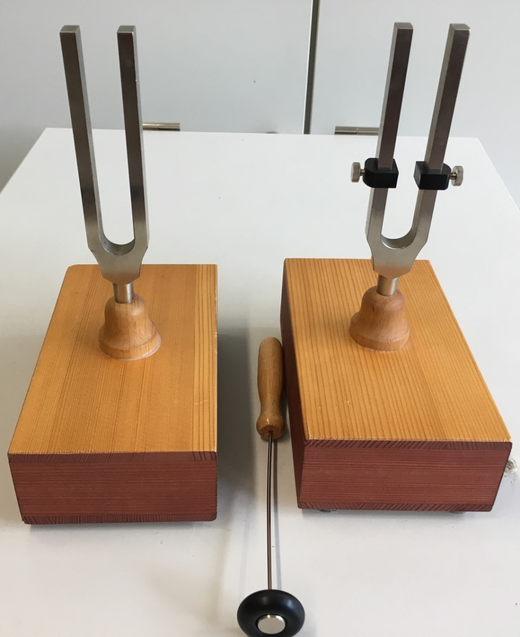
Schwebungen – Eine Unterrichtssequenz
Einstieg im Plenum: Lehrer schlägt beide Stimmgabeln an Beobachtung: Ton wird periodisch lauter und leiser
a1-Stimmgabel
Durch Zusatzmassen verstimmte a1-Stimmgabel

Slide 37
Schwebungen – Eine Unterrichtssequenz
Aufgabe 1 (Ich-Du-Wir): Was ist die Ursache für diese „Schwebung“?
Stellen Sie eine Hypothese auf.
Planen Sie Experimente, mit deren Hilfe Ihre Hypothese überprüft werden kann. Zur Verfügung stehen hierfür folgende Materialien:
Eine a1-Stimmgabel
Eine a1-Stimmgabel mit zwei Zusatzmassen
App Schallanalysator (iOS, Android) oder Spaichinger Schallpegelmesser (für Windows-Notebooks) mit folgenden Fenstern:
Grundfrequenz
Oszilloskop
Aufgaben im Word-Format: 331_aufgaben_schwebung_zg.docx

Slide 38
Schwebungen – Eine Unterrichtssequenz
Im Plenum (Wir):
Sammeln der Hypothesen (Beispiele):
Stimmgabel mit Zusatzmassen schwingt ungleichmäßig
Resonanzkasten verursacht Schwebung
Stimmgabel mit Zusatzmassen hat eine etwas tiefere Frequenz als Stimmgabel ohne Zusatzmassen. Überlagerung verursacht Schwebung
Sammeln, Diskussion, Durchführung und Auswertung der Experimente (Beispiele):
Schlage nur die Stimmgabel mit den Zusatzmassen an Ergebnis: keine Schwebung
Schlage nur die Stimmgabel ohne Zusatzmassen an Ergebnis: keine Schwebung
Messungen mit App Schallanalysator: Siehe nächste Folie

Slide 39
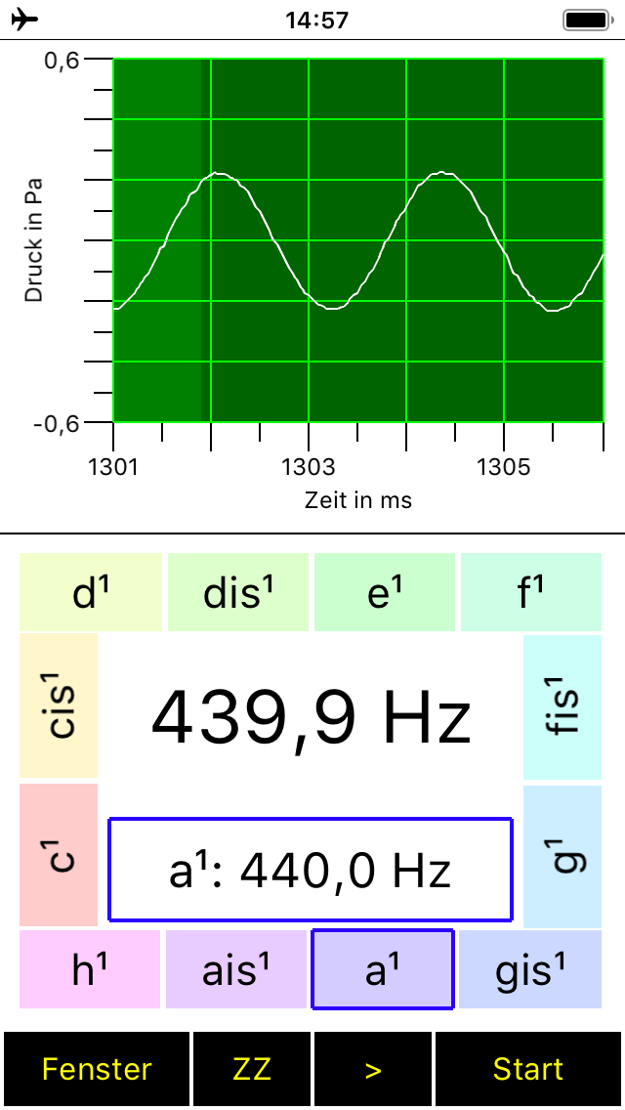
Schwebungen – Eine Unterrichtssequenz
Nur a1-Stimmgabel
Nur verstimmte Stimmgabel
Messungen bestätigen Hypothese iii.

Slide 40
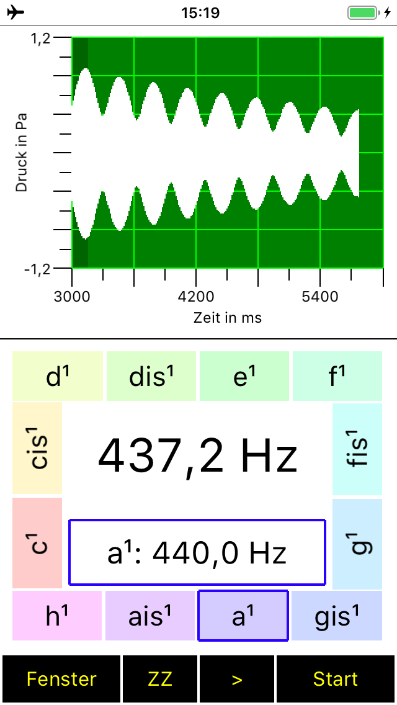
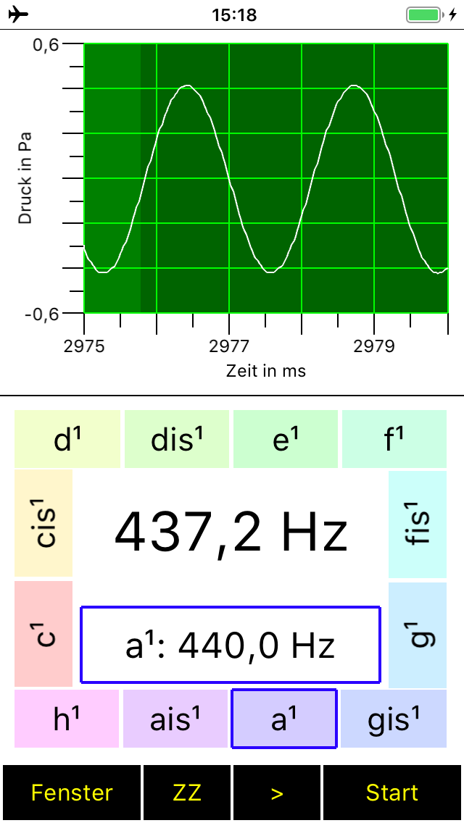
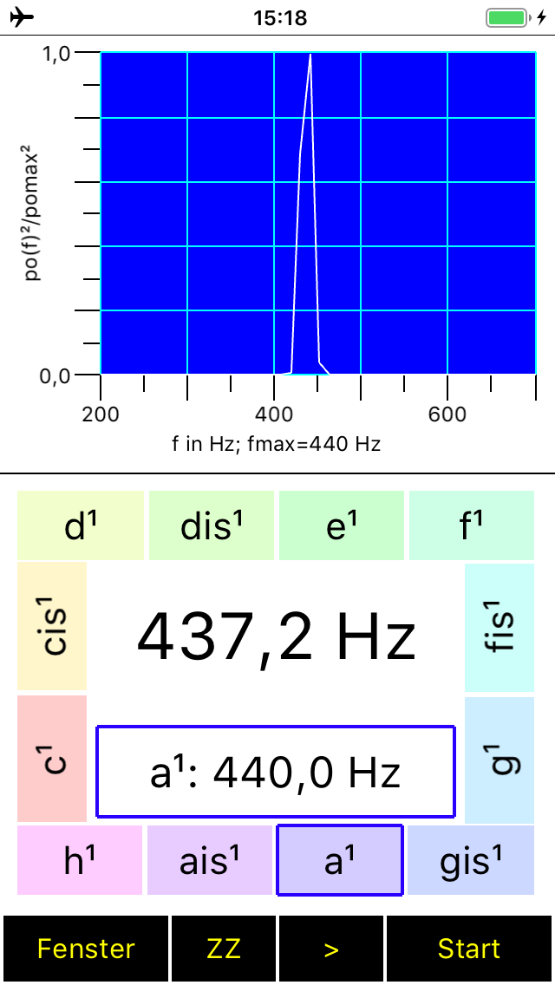
Schwebungen – Einschub: Info für Lehrer
Schwebung: Überlagerung a1-Stimmgabel mit verstimmter Stimmgabel
Auflösung des Spektrums (FFT) zu gering, um Einzelfrequenzen zu trennen
Frequenz des hörbaren Tons liegt nahe bei den Einzelfrequenzen Exakt in der Mitte zwischen den Einzelfrequenzen, falls Amplituden gleich groß
Messoption „Erweiterte Messung schnell“

Slide 41
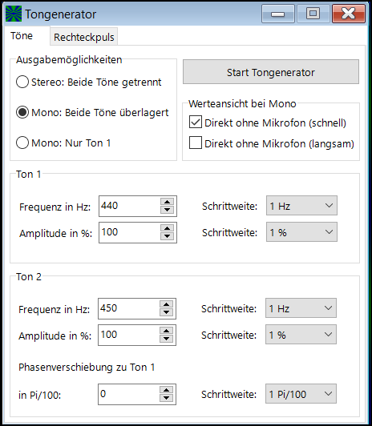
Schwebungen – Eine Unterrichtssequenz
Spaichinger Schallpegelmesser: SuS muss Bedienung des Doppeltongenerators vor Bearbeitung von Aufgabe 2 erklärt werden!
Falls eine dieser Optionen gewählt wurde, werden die
Schallgrößen des ausgestrahlten Schalls, inklusive Oszilloskop und Spektrum, direkt, d.h. ohne den Umweg über das Mikrofon
angezeigt.
Falls diese Kästchen deaktiviert sind, kann parallel zum Betrieb des Tongenerators eine Schallmessung über ein Mikrofon durchgeführt werden.

Slide 42
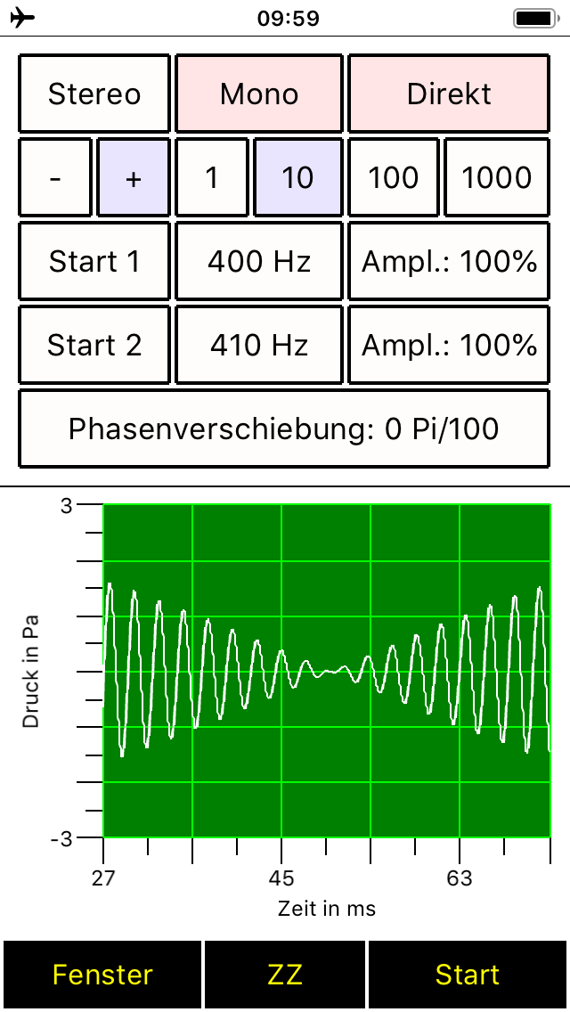
Schwebungen – Eine Unterrichtssequenz
App Schallanalysator seit Version 2.2: SuS muss Bedienung des Doppeltongenerators vor Bearbeitung von Aufgabe 2 erklärt werden!
Falls die Optionen „Direkt“ gewählt wurde, werden die
Schallgrößen des ausgestrahlten Schalls, inklusive Oszilloskop und Spektrum, direkt, d.h. ohne den Umweg über das Mikrofon
angezeigt.
Falls dieses Kästchen deaktiviert ist, kann parallel zum Betrieb des Tongenerators eine Schallmessung über das Mikrofon durchgeführt werden.

Slide 43
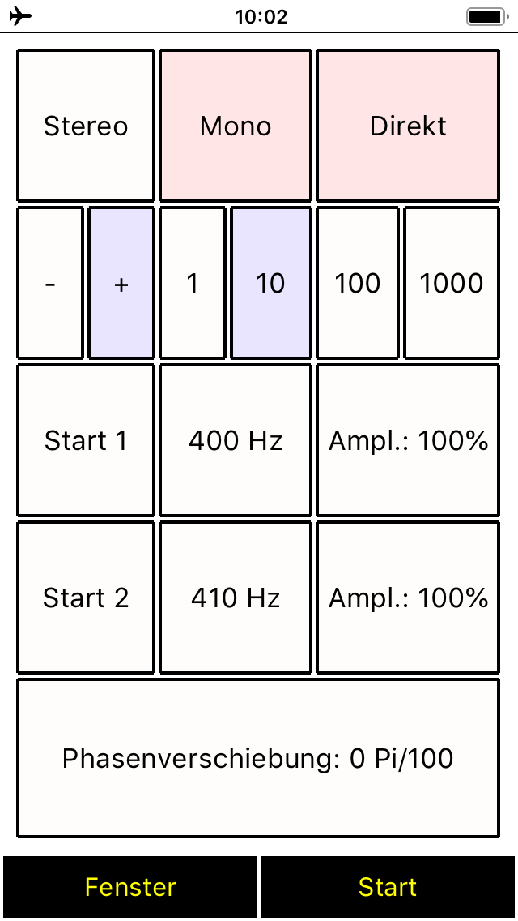
Schwebungen – Eine Unterrichtssequenz
App Schallanalysator seit Version 2.2: SuS muss Bedienung des Doppeltongenerators vor Bearbeitung von Aufgabe 2 erklärt werden!
Antippen von Start 1 und (oder) Start 2: Ein Ton mit der angegebenen Frequenz und
relativen Amplitude wird abgespielt. Durch Antippen des Frequenz- bzw. Amplitude-Buttons können auch während der Tonausgabe diese Größen geändert werden.
2. Zeile:
Einstellung der Schrittweiten für das Ändern der Frequenz-, Amplituden- und Phasenverschiebung
Phasenverschiebung zwischen Ton 1 und Ton 2

Slide 44
Schwebungen – Eine Unterrichtssequenz
App Schallanalysator: SuS muss Bedienung vor Aufgabe 2 erklärt werden!
Schaubild verschieben: Streichen mit einem Finger
Zoom: Streichen mit einem Finger
Zoom-Zentrum
am Griff verschieben
Zoom-Zentrum
einschalten
Zoom: Streichen mit einem Finger

Slide 45
Schwebungen – Eine Unterrichtssequenz
Aufgabe 2 (Ich-Du-Wir): Nun wollen wir die Ergebnisse von Aufgabe 1 verallgemeinern und vertiefen. Hilfsmittel: App Schallanalysator oder Spaichinger Schallpegelmesser mit folgenden Fenstern:
Tongenerator im Modus „Direkt“ (Erzeugung und Überlagerung von 2 Tönen)
Oszilloskop mit Fadenkreuz „ZZ“ zur exakten Ablesung von Zeiten
Überprüfen Sie die Hypothese: Werden 2 unterschiedliche Töne mit nahe beieinander liegenden Frequenzen $\left|f_{1}−f_{2}\right|≤15 \text{Hz}$überlagert, so entsteht eine Schwebung.
Untersuchen Sie, wie die Schwebungsfrequenz $f_{s}$ (Definition siehe nächste Folie) von den Frequenzen $f_{1}$ und $f_{2}$ der beiden Töne abhängt. Für diese Teilaufgabe sind gestufte Hilfen vorhanden.
Aufgaben mit gestuften Hilfen im Word-Format: 331_aufgaben_schwebung_zg.docx

Slide 46
Schwebungen – Eine Unterrichtssequenz
Definition: Schwebungsfrequenz und Schwebungsperiodendauer
Schwebungsperiodendauer: $T_{s}$
Definition Schwebungsfrequenz: $f_{s}=\frac{1}{T_{s} }$

Slide 47
Schwebungen – Eine Unterrichtssequenz
Aufgabe 3: In Aufgabe 2 haben wir induktiv die Gleichung $f_{s}=\left|f_{1}−f_{2}\right|$ für die Schwebungsfrequenz $f_{s}$ gefunden. In dieser Aufgabe möchten wir Schwebungen mithilfe des Zeigerdiagramms besser verstehen. Hilfsmittel: GeoGebra-Datei 333_ueberlagerung_schwingungen_zg.ggb
(Ich-Du-Wir): Erklären Sie mithilfe des Zeigerdiagramms die Entstehung einer Schwebung.
Schwere Zusatzaufgabe: Leiten Sie deduktiv mithilfe des Zeigerdiagramms die Gleichung $f_{s}=\left|f_{1}−f_{2}\right|$ her. Für diese Teilaufgabe sind gestufte Hilfen vorhanden.
Aufgaben mit gestuften Hilfen im Word-Format: 331_aufgaben_schwebung_zg.docx

Slide 48
Inhaltsübersicht
Planung einer Unterrichtssequenz zum Thema Schwebungen unter Einbeziehung von Apps
Beispiel einer Unterrichtssequenz zum Thema Schwebungen unter Einbeziehung von Apps
Harmonische Schwingungen mit App MechanikZ:
Vertikales Federpendel
Horizontales Federpendel
Überlagerung von Schwingungen mit App Schallanalysator oder Spaichinger Schallpegelmesser:
Frequenzspektrum
Grund- und Oberschwingungen (Klang von Musikinstrumenten)
Phasenverschiebung bei gleicher Frequenz
Erklärung mit Zeigerdiagramm (GeoGebra)

Slide 49
Inhaltsübersicht
Fortsetzung der Präsentation:
31_teil2_integration_von_apps_in_den_physikunterricht_zg

